Slide 1
UBND THỊ XÃ HOÀI NHƠN TRƯỜNG TIỂU HỌC SỐ 1 HOÀI THANH
môn: NGHỆ THUẬT (MĨ THUẬT 4)
Lớp 4A
Giáo viên: Nguyễn Văn Thiết

Slide 2
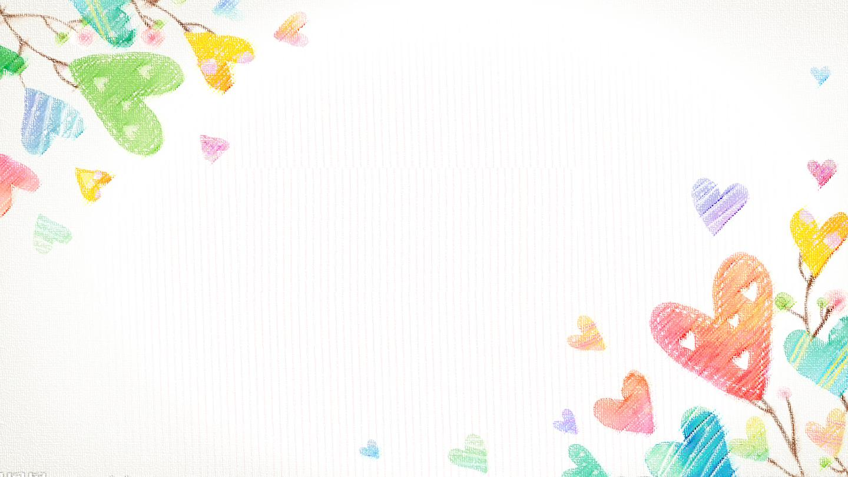
CHÀO MỪNG QUÝ THẦY CÔ
VỀ DỰ GIỜ THĂM LỚP 4A
MĨ THUẬT LỚP 4
GIÁO VIÊN: NGUYỄN VĂN THIẾT

Slide 3
CHÀO MỪNG CÁC CON ĐẾN VỚI TIẾT HỌC NGÀY HÔM NAY !

Slide 4
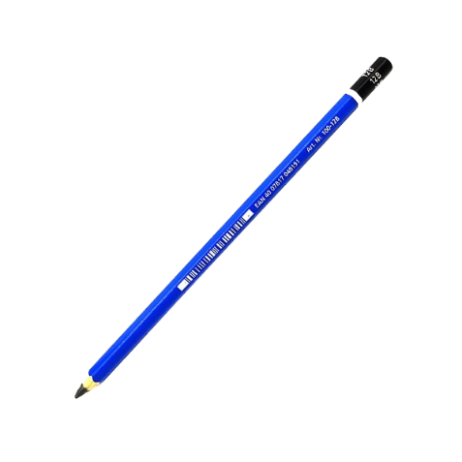
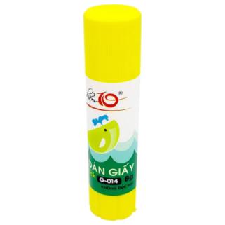
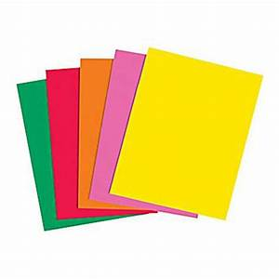
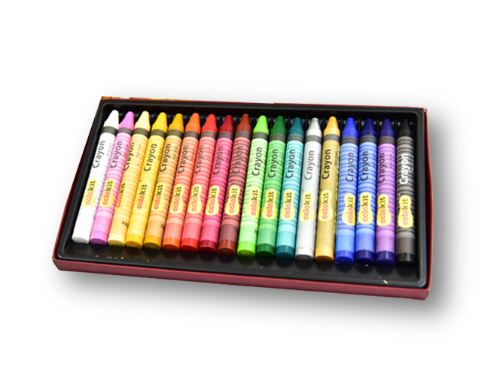
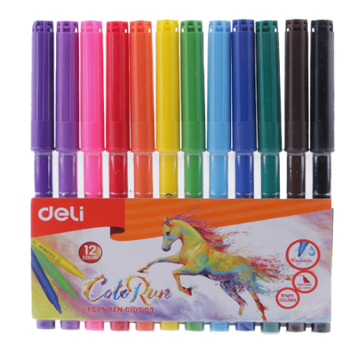
Chuẩn bị đồ dùng học tập

Slide 5
MỞ ĐẦU
HỎI
ĐÁP
XOÁY
XOAY

Slide 6
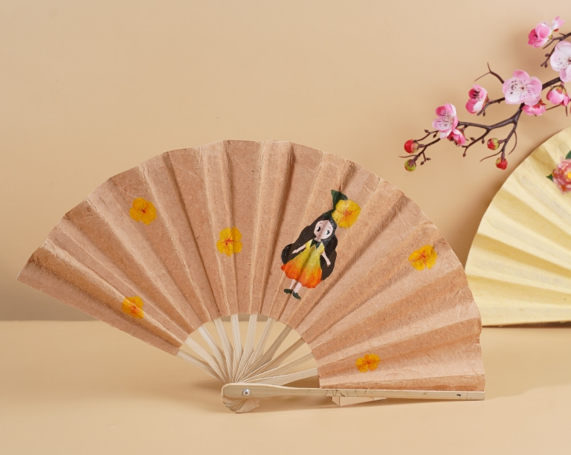
Câu 1
Thân em xưa ở bụi tre.
Mùa đông xếp lại mùa hè mở ra.
Quạt giấy

Slide 7
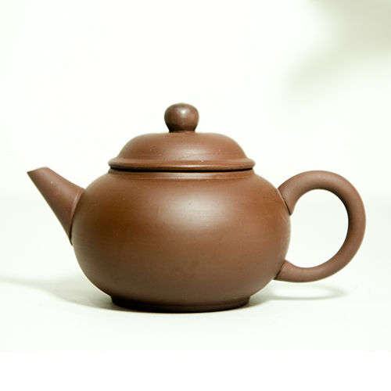
Câu 2
Vốn xưa ở đất sinh ra
Mà ai cũng gọi tôi là con quan
Dốc lòng việc nước lo toan
Đầy vơi cũng mặc thế gian ít nhiều.
Cái ấm bằng đất nung

Slide 8
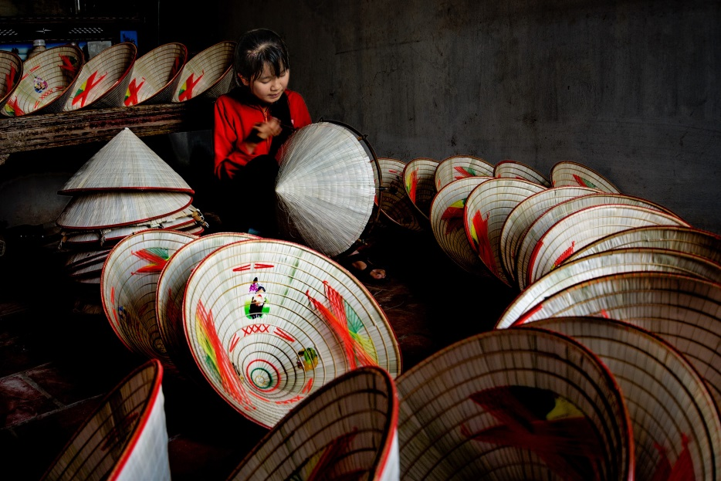
Câu 3
Sinh ra từ xứ Huế,
Trải ra khắp ba kỳ,
Mềm lòng trong đám nữ nhi,
Trăm năm biết có duyên gì với ai?
Cái nón lá

Slide 9
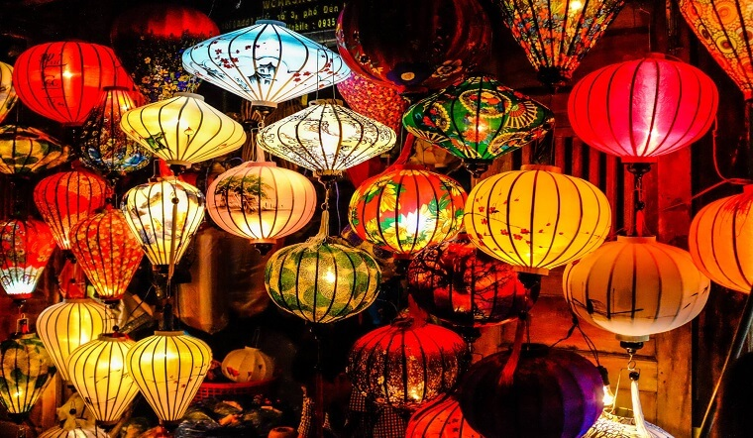
Câu 4
Vừa bằng quả bí,
Mà thủng hai đầu,
Trong thắp đèn màu,
Đem treo trước cửa.
Cái đèn lồng

Slide 10
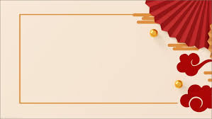
TIẾT 2

Slide 11
Quan sát, nhận biết
Mỗi sản phẩm thủ công truyền thống dưới đây giống hình khối nào?
Sản phẩm của em đã tạo được ở tiết 1 có hình dạng của hình khối nào?

Slide 12
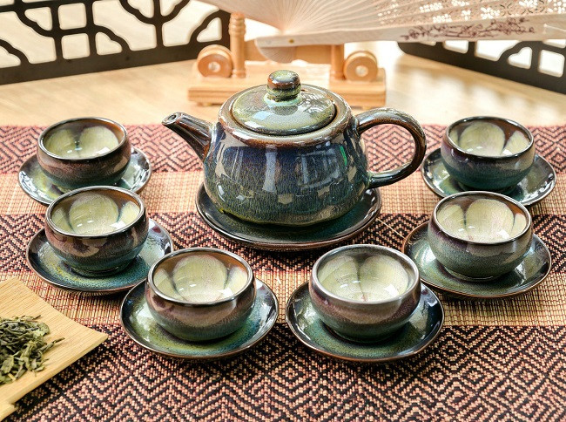
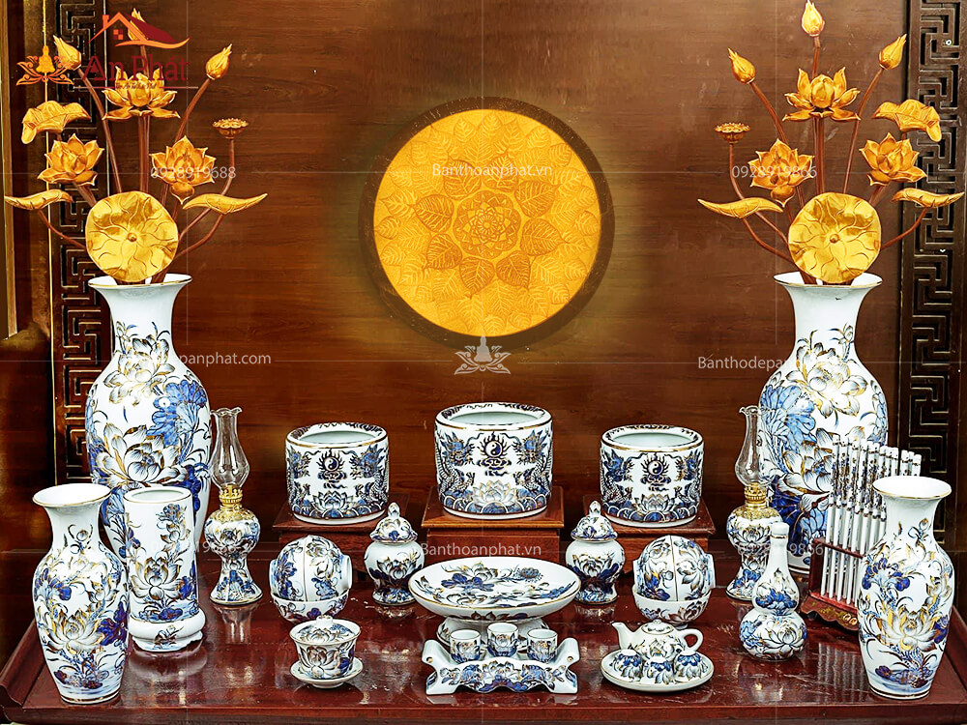
Quan sát một số sản phẩm thủ công của các làng nghề
Sản phẩm bộ ấm chén và bộ đồ trên ban thờ ở Làng gốm sứ Bát Tràng

Slide 13
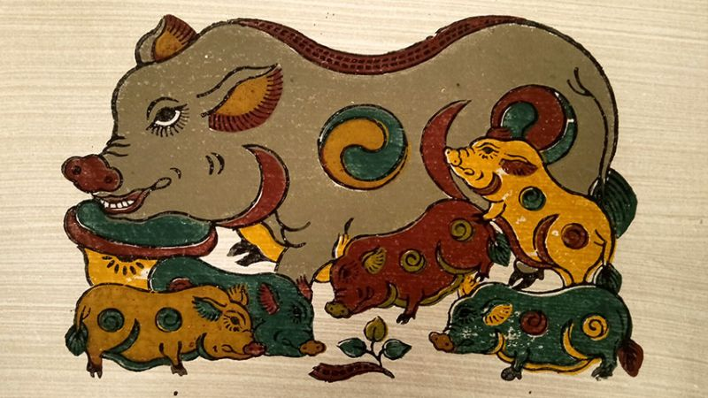
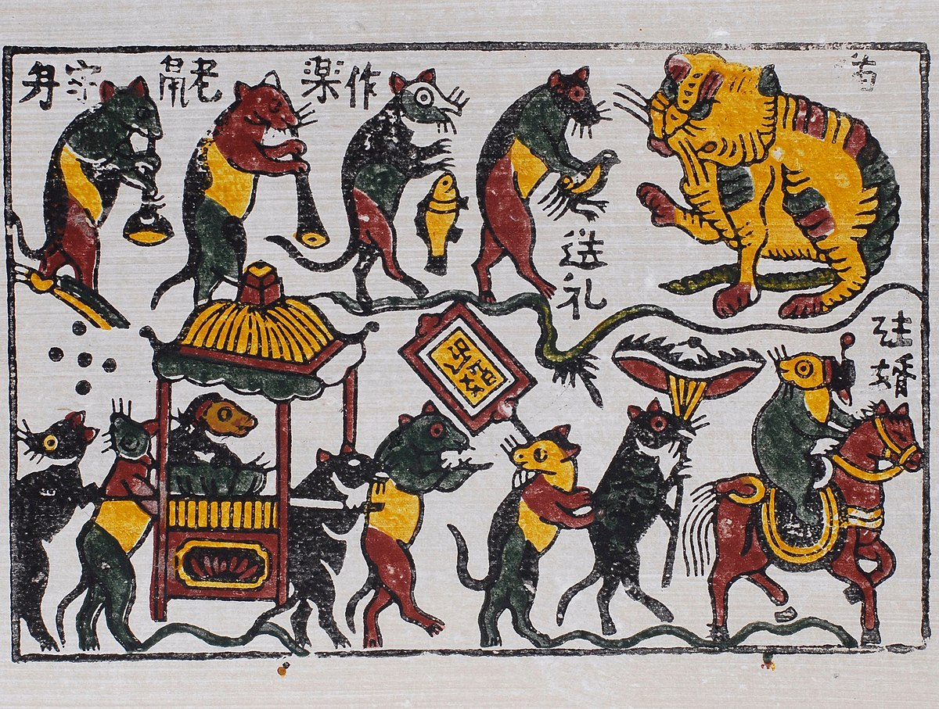
Quan sát một số sản phẩm thủ công của các làng nghề
Tranh dân gian Làng nghề Đông Hồ

Slide 14
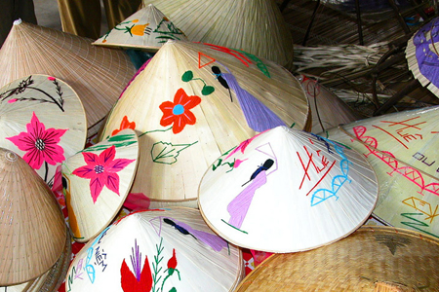
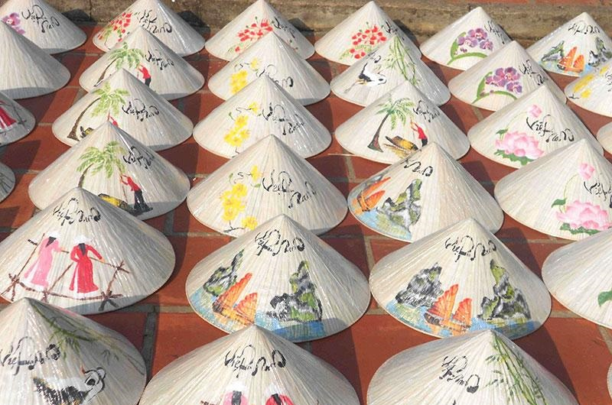
Quan sát một số sản phẩm thủ công của các làng nghề
Sản phẩm nón lá Làng nón Tây Hồ (Huế)

Slide 15
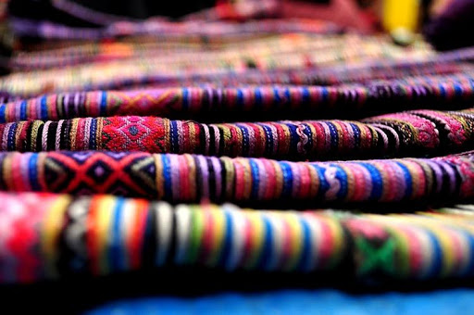
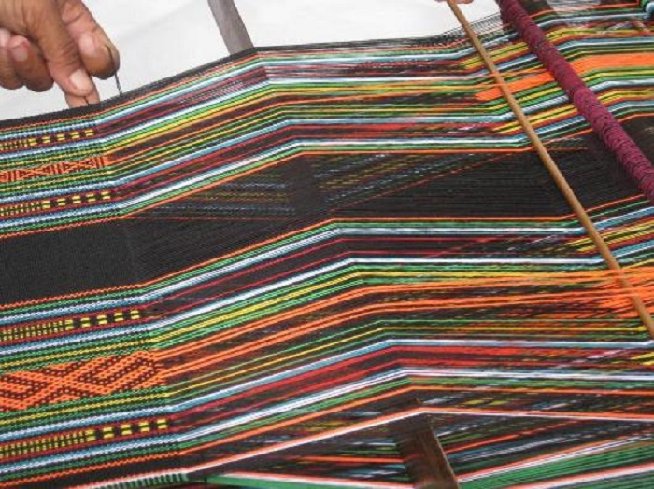
Quan sát một số sản phẩm thủ công của các làng nghề
Sản phẩm của Làng dệt thổ cẩm Châu Giang (An Giang)

Slide 16
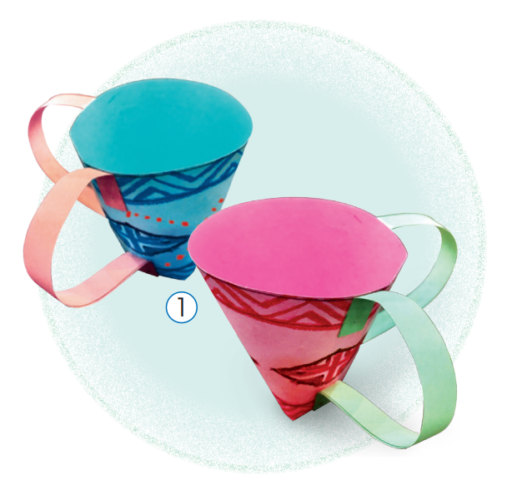
Thực hành, sáng tạo
Đồ dùng, vật liệu nào được sử dụng để thực hành tạo sản phẩm chiếc gùi?

Slide 17
Thực hành, sáng tạo
Đồ dùng, vật liệu được sử dụng để thực hành tạo sản phẩm chiếc gùi: Giấy màu, tẩy, bút chì, màu, com pa, kéo, hồ dán, ...

Slide 18
Thực hành, sáng tạo
Chiếc gùi có những bộ phận nào, bộ phận chính có hình dạng của khối nào?

Slide 19
Thực hành, sáng tạo
Chiếc gùi có những bộ phận thân và quai, bộ phận chính có hình dạng của hình chóp cụt.

Slide 20
Thực hành, sáng tạo
Sản phẩm chiếc gùi được trang trí bằng kiểu nét nào?

Slide 21
Thực hành, sáng tạo
Sản phẩm chiếc gùi được trang trí bằng họa tiết thổ cẩm trang trí đường diềm lặp, đi lặp lại.

Slide 22
Thực hành, sáng tạo
Em hãy nêu các bước tạo nên chiếc gùi?

Slide 23
Thực hành, sáng tạo
Các bước tiến hành tạo ra chiếc gùi:
Bước 1: Chuẩn bị giấy thủ công, bút chì, thước kẻ, kéo, màu, băng dính, compa.
· Bước 2: Đánh dấu tâm điểm trên cạnh chiều dài của giấy thủ công, xác định thêm 1 điểm khác trên cạnh giấy. Vẽ 1 nửa đường tròn có tâm là trung điểm cạnh, bán kính từ tâm đến điểm xác định thêm.Kẻ 1 đường chéo tạo hình nón. Vè thêm 2 đường vòng cung nhỏ có tâm là trung điểm cạnh tờ giấy. Vẽ 1 đường đứt đoạn. Cắt bỏ phần giấy thủ công thừa
· Bước 3: Trang trí họa tiết, cắt hai hình chữ nhật dài làm quai đeo. Trang trí các họa tiết theo ý thích
· Bước 4: dán tạo hình chiếc gùi.

Slide 24
Sản phẩm tham khảo

Slide 25
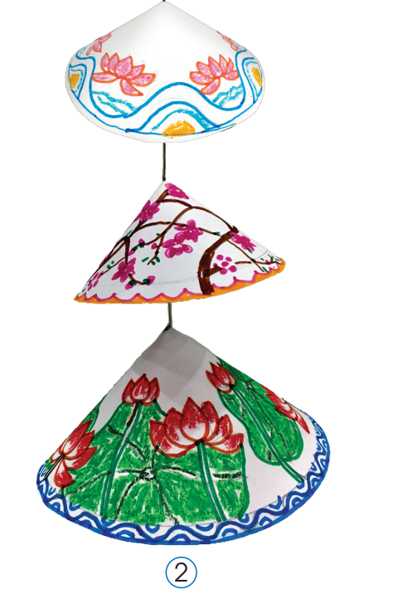
Tham khảo sản phẩm khác

Slide 26
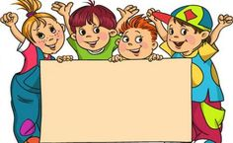
Thực hành, sáng tạo
Nhiệm vụ của em:
Tạo sản phẩm mô phỏng hình dạng của đồ dùng thủ công truyền thống (ví dụ: quạt giấy; Gùi đi nương, đèn lồng, túi xách, rá, rổ,… ) theo ý thích.
Quan sát, trao đổi với bạn trong nhóm/bên cạnh ý tưởng chọn đồ vật thủ công, vật liệu,… để mô phỏng, thực hành.

Slide 27
Cảm nhận, chia sẻ
Sản phẩm của em có tên là gì và giống hình khối nào?
Sản phẩm của em mô phỏng đồ vật thủ công nào?
Tỉ lệ các bộ phận (thân, quai,…) phần nào lớn/nhỏ,…?
Em đã tạo sản phẩm bằng cách nào?
Mô hình sản phẩm thủ công của em sử dụng để làm gì?
Sản phẩm của em trang trí hình ảnh/họa tiết nào?
Em thích sản phẩm của bạn nào?...

Slide 28
Vận dụng
Em có thể sử dụng sản phẩm của mình để làm gì?
Em có thể mô phỏng thêm sản phẩm thủ công nào khác?

Slide 29
Vận dụng
Em có thể sử dụng sản phẩm của mình để trang trí lớp học, góc học tập ở nhà.
Em có thể mô phỏng thêm sản phẩm thủ công nào khác?

Slide 30
Kết thúc - Dặn dò.
-Tìm hiểu thêm một số sản phẩm thủ công truyền thống.
-Đọc trước nội dung tiết sau: Bài 14: Nông sản quê em (SGK, tr.65).

Slide 31
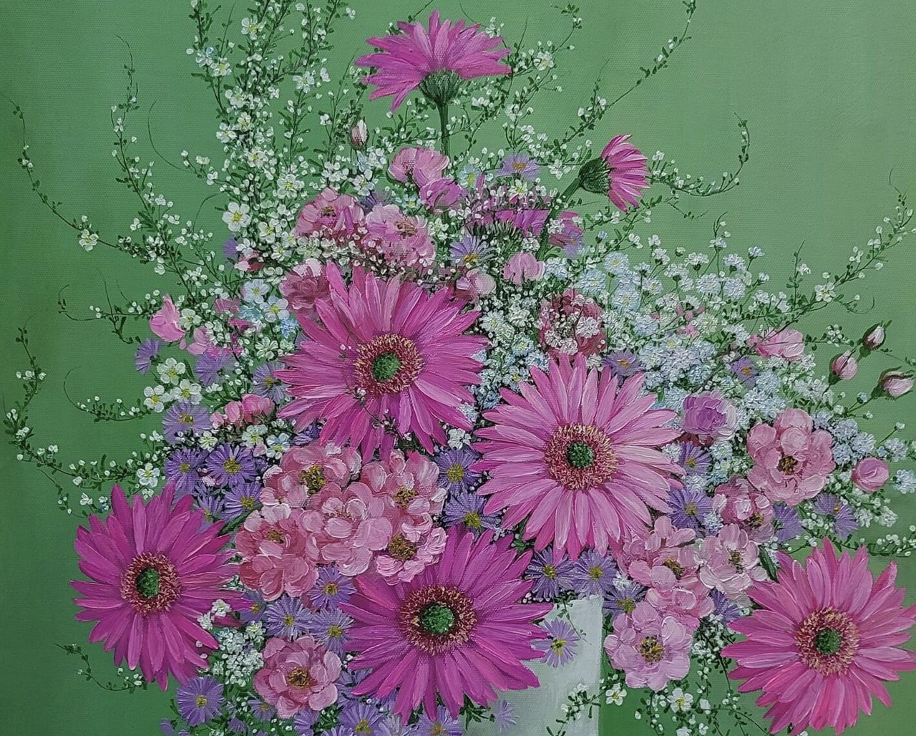
BÀI HỌC KẾT THÚC
CHÚC CÁC CON CHĂM NGOAN HỌC GIỎI

